Slide 1
Cours de chimie organique. I
Sommaire:
Chapitre 1: Rappels sur les Liaisons chimiques
Chapitre 2: Les composés organiques ; Formules, Fonctions, Nomenclature
Chapitre 3: Isoméries et Stéréoisomérie
Chapitre 4: Effets électroniques dans la molécule Effet inductif- Effet mésomère
Chapitre 5: Etude des mécanismes réactionnels
Exercices d’application corrigés

Slide 2
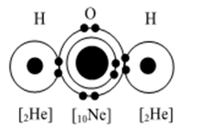
Chapitre I : Rappel sur les Liaisons chimiques
1- Définition :
La liaison chimique est causée par une force électrostatique d’attraction qui retient un groupe d’atomes pour former une molécule ou une substance chimique. Cette liaison se forme entre les électrons de valence des atomes qui se lient dans le but de donner à chaque atome lié une structure stable (tout en respectant la règle de l’octet ou chaque atome est entouré par 8 (octa c’est 8 en grec) électrons).
Exemple :
Formation de la molécule d’eau H₂O.
On voit clairement que chaque atome dans cette molécule possède la structure d’un gaz rare. Ici la règle de l’octet est respectée par l’oxygène.
La nature de la liaison dépend des valeurs d’électronégativité des atomes qui la forment.

Slide 3
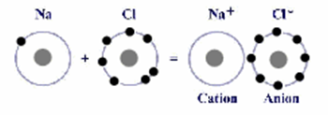
2- Nature des liaisons :
La nature de la liaison dépend de la différence d’électronégativité entre les atomes qui la forme.
a) La liaison ionique :
Elle est due à une grande différence d’électronégativité entre les atomes liés. Cette différence doit dépasser généralement la valeur 1,7 (dans certain ouvrages la valeur dépassée est 2).
Exemple :
La molécule de NaCl forme une liaison ionique car : │XNa - XCl│ = 2,23
Il y a ici un transfert total d’un électron de Na vers Cl et formation de deux ions qui se lient par une force électrostatique.
Attention !
C’est faux d’écrire dans ce type de liaison Na – Cl et il faut plutôt écrire Na ⁺ Cl ⁻.
b) La liaison covalente :
Elle existe sous deux formes :
Soit les deux atomes qui forment la liaison sont identiques et la répartition du nuage électronique entre les deux est homogène. Il s’agit ici d’une liaison covalente pure.
Exemple :
La molécule H₂

Slide 4
Soit les deux atomes qui forment la liaison sont différents et possèdent une faible différence d’électronégativité ( ≤ 1,7). Ce type de liaison se forme généralement entre des éléments d’un même bloc. Il s’agit ici d’une liaison covalente à caractère ionique. Par exemple : O - Cl , F - N , H - Cl ….etc. La répartition du nuage électronique est dissymétrique, car l’un des deux atomes est plus électronégatif et attirera d’avantage le nuage formé par les deux électrons de la liaison vers lui.
Exemple :
La molécule HCl
3- Le moment dipolaire μ :
On appelle dipôle, le système formé de deux charges égales mais de signe opposé séparées par une distance d. Un dipôle est caractérisé par son moment dipolaire électrique μ tel que :
║ μ║ = e . d = μ
μ s’exprime en Coulomb. mètre (C. m). Cette grandeur s’exprime aussi souvent en Debye (D) avec : 1 D = 3,33.10 ⁻³⁰ C.m.
Cette grandeur se mesure expérimentalement et qui est due à la différence d’électronégativité entre atomes. L’atome le plus électronégatif aura une densité électronique plus importante à son voisinage. Ceci entraine une dissymétrie dans la répartition des électrons de la liaison. D’où l’apparition d’un dipôle entre les deux atomes qui forment la liaison.

Slide 5
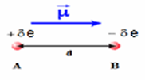
- q et + q sont les charges partielles portées par les deux atomes par convention, le vecteur moment dipolaire expérimental est orienté de la charge négative vers la charge positive.
Attention !
Cette convention peut être inversée dans certains anciens livres de chimie.
Les notations (- q) et (+q) sont généralement remplacées par (- δ e) et (+ δ e) ou δ représente le caractère ionique de la liaison.
Ceci explique pourquoi on a l’habitude d’écrire H ⁺ alors qu’on réalité le proton est chargé +e ( e = 1,6.10 ⁻¹⁹ C) donc H ^{+δ}, c’est la même chose ici.
Ainsi on peut écrire : µ A - B = q . d _{A – B} = δ . e . d _{A – B} …………. (1)
q = δ e ou δ = avec 0 < q < e et 0 < δ < 1
Attention !
Pour ne pas avoir de problème lors de l’utilisation de l’équation du moment dipolaire, il faut homogénéiser les unités en exprimant μ en C. m et la distance internucléaire ou la longueur de la liaison d _{A - B} en mètre. ( 1A° = 10 ⁻¹⁰ m).

Slide 6
μ _{A – B} = q . d _{A – B}
( C. m) C . m
μ _{(ionique)} (en C. m) = μ _{i} = 1,6. 10 ⁻¹⁹ . d _{(m)}
μ_{i} (en C. m) = 1,6. 10 ⁻¹⁹ . d _{(A°)} . 10 ⁻¹⁰
Donc : μ_{i} (en C. m) = 1,6. 10⁻²⁹. d _{(A°)}
Or 1 Debye = 3,33. 10 ⁻³⁰ C. m
μ _{i} (en Debye) = 1,6. 3. d_{(A°)} = 4,8. d_{(A°)}
4- Caractère ionique d’une liaison δ :
On appelle caractère ionique δ (ou charge partielle relative) d’une liaison. Le rapport entre le moment dipolaire expérimental de cette liaison et le moment dipolaire théorique de la liaison correspondante purement ionique (dans le cas du moment dipolaire théorique la liaison est purement ionique et q = e = 1,6. 10 ⁻¹⁹ C = charge élémentaire avec δ = 1). Ce caractère ionique exprime le % d’ionicité d’une liaison. C- à- dire à quel pourcentage cette liaison est ionique.
Par définition : = = ………………...(2)
Avec : μ _{théorique} = e . d. On peut calculer aussi δ % = δ . 100
Application :
Détermination du pourcentage de caractère ionique (%) d’une liaison covalente A – B polaire (A et B sont des éléments monovalents).

Slide 7
Le pourcentage de caractère ionique (%) d’une liaison A - B est lié à la valeur de δ.
- Si δ = 0 : la liaison est covalente (pure) à 100 % → (% i) = 100. δ = 0 %.
- Si δ = 1 : la liaison est ionique à 100 % → (% i) = 100. δ = 100 %.
Comme : μ _{réel} = │δ. e │. d on en déduit : δ = =
(% i) = 100 δ = avec : =
Exemple : La molécule H - F
= 1,98 D = 6,60.10 ⁻³⁰ C. m
d = 0,92 A° = 0,92 . 10 ⁻¹⁰ m
μ_{i} = 1,6. 10 ⁻¹⁹ . d _{(m)} = 14,72 . 10 ⁻³⁰ C. m
μ_{i} = 4,8. d _{(A°)} = 4,42 D.
δ = 0,45 → ^{+ 0,45} H - F ^{– 0,45}
Exemple:
Soit une molécule H₂O dont on cherche son μ _{Total} (μ _{T}). Grace à un raisonnement mathématique en schématisant les vecteurs du moment dipolaire de cette molécule puis en appliquant le théorème de Pythagore nous aboutissons à cette relation :
(% i) = = = 45 %.

Slide 8
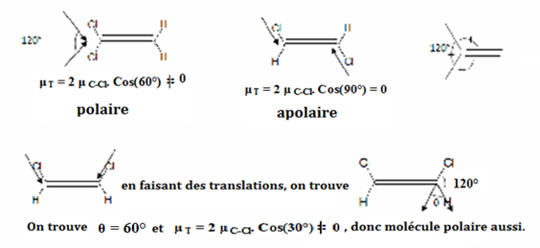
Avec θ étant l’angle entre les deux liaisons O – H ou H – O. et μ _{H – O} le moment dipolaire de la liaison H – O, ici on a 𝛸_{O} > 𝛸_{H} car le O est plus électronégatif. Ainsi on trouve : μ _{T} = 2 μ _{(H – O)} cos (
Remarque :
Si le moment dipolaire total d’une molécule est nul, cette molécule est apolaire, si non elle est polaire.
Exemple :
Sachant que μ _{C – Cl} >>> μ _{C – H} on néglige μ _{C – H} devant μ _{C – Cl} (négligeable et non pas nul) et aussi μ _{C – C} = 0 (même atome donc Δ 𝛸 = 0).
a) On calcule le moment dipolaire des trois isomères du dichloroéthane.
………………(3)

Slide 10
Conséquences :
En chimie organique, les solvants sont utilisés pour préparer des solutions homogènes avec d’autres espèces chimiques. Ces solvants sont des molécules qui peuvent posséder un moment dipolaire (polaire) ou non (apolaire).
Les solvants dits polaires possèdent un fort moment dipolaire. Ils peuvent dissoudre des substances (ou solutés) polaires. Ceci est principalement dû à l’interaction électronique forte entre le moment dipolaire du solvant et celui du soluté.
Exemple :
Acétonitrile acétone acide éthanoique diméthylformamide eau
(CH₃) CN (CH₃)₂ CO CH₃COOH (CH₃)₂ NCHO H₂O
Un solvant polaire peut être protique ou aprotique. Lorsqu’il possède des atomes d’hydrogène liés à des hétéroatomes plus électronégatifs que le carbone (O, N, S, ….différents du C), il est qualifié de protique (ce mot provient du mot proton). Par opposition, un solvant aprotique ne contient pas d’atomes d’hydrogène liés à un hétéroatome (par exemple lié au carbone).
Exemple :
L’acétone (CH₃)₂ C = O est un solvant polaire aprotique, polaire car son μ _{T} ≠ 0 et aprotique car le H est lié ici à C.
L’éthanol (C₂H₅OH) est un solvant polaire protique, polaire car son μ _{T} ≠ 0 et protique car le H est lié ici à O qui est plus électronégatif que le C.

Slide 11
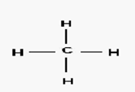
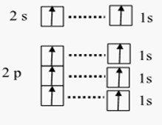
Les solvants apolaires possèdent un moment dipolaire faible ou quasiment nul. Ce sont en général des solvants aprotiques.
Les molécules polaires sont solubles dans les solvants polaires et les molécules apolaires sont solubles dans les solvants apolaires.
5- Hybridation :
En examinant la molécule CH₄
Les atomes d’hydrogènes possèdent chacun 1 électron de type 1s
L’atome du carbone possède 4 électrons de valence
Les quatre liaisons qui se forment seront normalement de deux types :
3 liaisons qui se forment entre le type 2 p du carbone et le type 1 s de l’hydrogène.
1 liaison qui se forme entre le type 2 s du carbone et le type 1 s de l’hydrogène.
On s’attend à trouver deux longueurs de liaison différentes !!

Slide 12
Résultat : expérimentalement on trouve une seule longueur de liaison ! Cela signifie que les quatre liaisons sont identiques !!
C’est ici que vient la théorie de l’hybridation pour expliquer ce résultat.
a) Théorie de l’hybridation :
Le mot hybridation signifie qu’on mélange deux espèces différentes pour former une nouvelle espèce différente des deux espèces mélangées.
En chimie, l’hybridation des orbitales atomiques est le mélange des orbitales atomiques d’un atome appartenant à la même couche électronique de manière à former de nouvelles orbitales qui permettent mieux de décrire qualitativement les liaisons formées par cet atome avec les autres atomes.
Pour réaliser par exemple un café au lait, on mélange 1 verre de café avec 3 verres de lait qui sont de nature différente (lait et café) et on obtient 4 verres de café au lait qui sont
différents du café et du lait !!!
O.A : Orbitale atomique pure
O.A.H : Orbitale atomique hybride

Slide 13
b) Types d’hybridation :
Le type d’hybridation dépend des orbitales atomiques mélangées.
Type s p : mélanger 1 O.A_{s} + 1 O.A_{p} , d’où l’appellation « s p » .
On obtient 2 O.A.H de type s p et il reste deux O.A, pures
Type sp² : mélanger 1 O.A_{s} + 2 O.A_{p} , d’où l’appellation « sp² ».
On obtient 3 O.A.H de type s p² et 1 O.A_{p} pure
Type sp³ : mélanger 1 O.A_{s} + 3 O.A_{p} , d’où l’appellation « sp³ ».
On obtient 4 O.A.H de type s p³ c’est tout
Type sp³ d : mélanger 1 O.A_{s} + 3 O.A_{p} + 1 O.A_{d}, d’où l’appellation « sp³d ».
On a 5 O.A.H de type s p³ d et 4 O.A_{d} pures
Type sp³d² : mélanger 1 O.A_{s} et 3 O.A_{p} + 2 O.A_{d}, d’où l’appellation « sp³d²»
On a 6 O.A.H de type sp³d² et 3 O.A_{d} pures
La forme d’une orbitale hybride est différente des orbitales pure mélangées.

Slide 14
Exemple :
Hybridation de type sp³ :
Orientation des orbitales hybrides:
L’arrangement spatial ou orientation des orbitales hybrides dépend du type d’hybridation.
Exemple:
Calcul de l’hybridation d’un atome dans une molécule :
On calcule un facteur h par la formule suivante :
h = +
- Si on trouve h = 2 ; alors il s’agit d’une hybridation type sp.
- Si on trouve h = 3 ; alors il s’agit d’une hybridation type sp².
- Si on trouve h = 4 ; alors il s’agit d’une hybridation type sp³.
- Si on trouve h = 5 ; alors il s’agit d’une hybridation type sp³d.
- Si on trouve h = 6 ; alors il s’agit d’une hybridation type sp³d².
Astuce !
La relation entre h est l’hybridation est : h = la somme des exposants

Slide 15
Exemple :
- Si h = 4 donc il s’agit de l’hybridation sp³ car ici les exposants sont s¹ p³ et on a : 1 + 3 = 4 = h
- Si h = 2 donc il s’agit de l’hybridation sp car ici les exposants sont s¹ p¹ et on a : 1 + 1 = 2 = h
Remarque :
Entre deux atomes qui se lient il y a toujours une liaison de type σ (sigma) et toutes les autres qui restent sont de type π (pi).
Exemple :
Remarque :
L’ordre des liaisons n’est pas important, l’essentiel, parmi ces trois liaisons il y a une sigma σ et deux pi π.
Un doublet est libre s’il ne présente pas un cas de conjugaison.
Cas de conjugaison = le doublet est séparé de la liaison π par une liaison σ.
Exemple 1 :
Ici le doublet du N est séparé de la liaison π par une liaison σ,
donc il est conjugué ou non libre. Ainsi il n’est pas compté dans
l’hybridation.
h = 3 (σ) + 0 = 3, type d’hybridation sp²

Slide 16
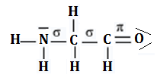
Exemple 2: Ici le doublet du N est lié directement à la liaison π. Donc il est libre. l Ainsi il est compté dans l’hybridation.
h = 2 (σ) + 1 doublet libre = 3, type d’hybridation sp²
Exemple 3: Ici le doublet du N est séparé de la liaison π par deux liaisons σ.
Donc il est libre. Ainsi il est compté dans l’hybridation.
h = 3 (σ) + 1 doublet libre = 4, type d’hybridation = sp³
Exemple 4: Ici le doublet du N est séparé de la liaison π par une liaison σ. Donc il e est conjugué ou non libre. Ainsi il n’est pas compté dans l’hybridation.
h = 3 (σ) + 0 = 3, type d’hybridation = sp²
Remarque :
Dans le cas ou nous avons plusieurs doublets sur un atome, il y a juste un de ses doublets qui peut se conjuguer et les autres restent tous libres.
Exemple :
Ici la condition de conjugaison est vérifiée car un doublet du Cl parmi les s trois est séparé de la liaison π par une liaison σ. Donc il est il est conjugué ou non libre. Les deux doublets qui restent sont libres.
h = 1 (σ) + 2 doublets libres = 3 et le type d’hybridation = sp²

Slide 17
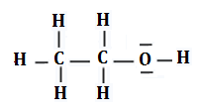
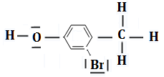
Application :
Cherchons l’état d’hybridation de tous les atomes dans les molécules suivantes :
1) Pour les 2 C : h = 4 (σ) + 0 doublet libre = 4, donc hybridé sp³.
Pour le O : h = 2 (σ) + 2 doublets libres = 4, donc hybridé sp³.
2) Pour le C : h = 3 (σ) + 0 doublet libre = 3, donc hybridé sp².
Pour le O : h = 1 (σ) + 2 doublets libres = 3, donc hybridé sp².
Pour le N : h = 3 (σ) + 0 doublet libre = 3 , donc hybridé sp².
3)
Pour les six carbones du cycle :
h = 3 (σ) + 0 doublet libre = 3, donc les 6 C sont hybridés sp².
Pour le C qui sort du cycle :
h = 4 (σ) + 0 doublet libre = 4, donc il est hybridé sp³.
Pour le O : h = 2 (σ) + 1 doublet libre = 3, donc il est hybridé sp².
Pour le Br : h = 1 (σ) + 2 doublets libre = 3, donc hybridé sp².
d) Molécule plane :
Une molécule est plane si tous ses atomes sont dans un même plan.
Un atome est dans le plan s’il n’est pas lié à un atome hybridé sp³.
Attention !
Même si un atome sort du plan, la molécule n’est plus plane ou non plane !!

Slide 18
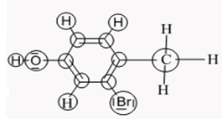
Exemple :
Entourer par un cercle chaque atome qui est dans le plan. Conclure si cette molécule est plane ou non plane.
Ici tous les atomes sont dans un même plan sauf les trois H du carbone externe au cycle qui sortent du plan car ils sont lié à un atome hybridé sp³.
Conclusion : cette molécule n’est pas plane.
6- Recouvrement des orbitales atomiques :
Une liaison formée entre deux atomes est le résultat d’un recouvrement entre deux orbitales atomiques issues des deux atomes. Ce recouvrement peut se faire de deux manières axiale ou latérale.
a) Liaison sigma (σ):
C ’est le résultat d’un recouvrement maximal et axial (selon le même axe) qui se fait soit entre des orbitales hybrides (O.A.H) ou orbitales pures ou un mélange des deux. Cette liaison se forme toujours en premier entre deux atomes d’une molécule.

Slide 19
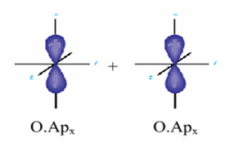
b) Liaison pi (π) :
C’est le résultat d’un recouvrement minimal et latéral (parallèle) qui se fait entre des orbitales « p » pures.

Slide 20
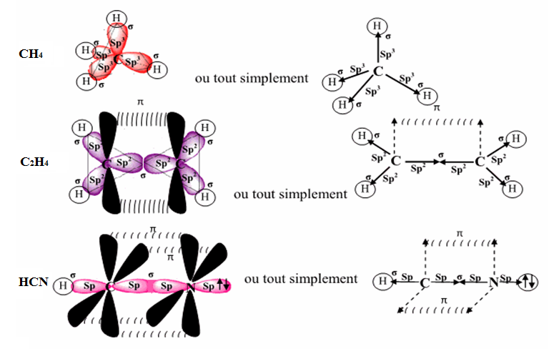
Exemple :
Représenter le recouvrement des orbitales dans les molécules suivantes :

Slide 21
7- Géométrie des molécules (méthode de Gillespie ou VSEPR) :
La méthode de Gillespie ou la méthode VSEPR (Valence Shell Electron Pair Repulsion et qui veut dire en français répulsion des paires d’électrons de la couche de valence) est destinée à prévoir la géométrie des molécules ou ions simples en se basant sur la théorie de la répulsion des électrons de la couche de valence.
Elle s’applique à des petites molécules ou ions de type :
A X_{m} E_{n}
A : atome central
X : atome lié à A
m : nombre d’atomes X lié à A
E : doublet libre autour de A
n : nombre de doublets libres autour de A
Règles de Gillespie :
Tous les doublets (liants et libres) de la couche de valence de l’atome central A sont placés à la surface d’une sphère centrée sur le noyau.
Les doublets d’électrons se positionnent de telle sorte que les répulsions électroniques soient minimales (les doublets sont situés aussi loin que possible les uns des autres).
Remarque :
Dans cette théorie, une liaison multiple est assimilée à une liaison simple mais plus volumineuse et plus répulsive.

Slide 22
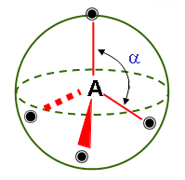
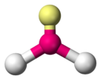
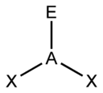
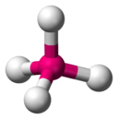
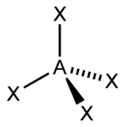
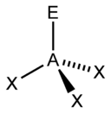
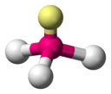
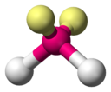
Convention :
Les liaisons de l’atome de carbone tétraédrique sont représentées de la façon suivante :
Type AX_{m}E_{n} | m | n | Hybridation de l’atome central ( m + n) | Géométrie | Exemple
AX₂ BeH₂ | 2 | 0 | s p | Linéaire α = 180°
AX₃ BF₃ | 3 | 0 | s p² | Triangulaire α = 120°
AX₂E SnCl₂ | 2 | 1 | s p² | 90° < α < 120° Angulaire ou forme V
AX₄ CH₄ | 4 | 0 | s p³ | α = 109° 28’ Tétraédrique
AX₃E NH₃ | 3 | 1 | sp³ | α < 109° Pyramide à base triangulaire
AX₂E₂ H₂O | 2 | 2 | s p³ | 90° < θ < α Angulaire

Slide 23
Remarque :
Juste les noyaux des atomes apparaissent dans la géométrie de la molécule et les électrons n’y participent pas. De ce fait les doublets n’agissent que par leur répulsion et influent ainsi sur les angles.
Lors du passage du type AX₄ vers le type AX₃E, un atome a été remplacé par un doublet et l’angle XAX passe de 109° à un angle un peu plus petit. Cette diminution est due à la répulsion doublet X qui est plus forte que X - X, et si on passe vers le type AX₂E₂ le nombre de doublets augmentera et de même pour la répulsion électronique et dans ce cas l’angle diminuera d’avantage.
Exemple : CH₄ (AX₄) NH₃ (AX₃E) H₂O (AX₂E₂)
0 doublet libre 1 doublet libre 2 doublets libre
8- Liaisons de Van Der Waals :
C’est un type de liaisons qui se forment entre (ou à l’intérieur de) molécules ou ions et qui sont moins fortes que les liaisons covalentes et ioniques.

Slide 24
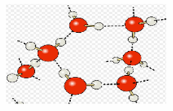
a) Liaison hydrogène :
C’est les liaisons de Van der Waals les plus fortes et peuvent se former entre les mol écules polaires et qui s’attirent par leurs charges partielles de signes contraires. Ces liaisons, dues à la polarité, s’établissent par exemple dans le cas de la molécule d’eau entre les atomes d’hydrogène de certaines molécules d’eau et les atomes d’oxygène de molécules d’eau voisines. On les appelle des ˵ liaisons hydrogène ״.
La liaison hydrogène est une liaison d’ordre électrostatique et qui se forme entre un pole positif crée sur un hydrogène lié à un atome très électronégatif d’un coté, et de l’autre coté un pole négatif crée par le doublet libre d’un atome très électronégatif.
La plupart des molécules polaires, en particulier les molécules biologiques, peuvent faire ce type de lien et se lient ainsi entre elles ou avec des molécules d’eau. Toutes les molécules possédant des groupes carbonyles (C = O) polaires peuvent également se lier par liaisons hydrogène aux molécules d’eau. Mais la petite molécule d’eau est capable d’établir jusqu’à quatre de ces liaisons (deux liaison avec les deux doublets libres de O et les deux autres avec ces deux H).

Slide 25
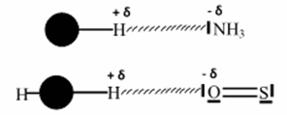
En général, ce type de liaison se forme entre :
Ici l’atome X est très électronégatif : (F, O, Cl, N, ……) et son doublet est libre.
Sachant que les éléments les plus électronégatifs sont :
F > O > Cl > N > Br > I > S > C > H
ᵡ 3,98 > 3,44 > 3,16 > 3,04 > 2,96 > 2,66 > 2,58 > 2,55 > 2,2
On peut juste apprendre des quatre premiers : F O Cl N
C’est une force de coulomb qui s’exerce entre deux charges partielles (- δ) et (+δ). Plus la différence d’électronégativité entre les atomes est élevée plus cette charge partielle δ augmentera.
Ceci est proportionnel avec la force de coulomb. C’est pour cette raison il faut que l’atome X soit très électronégatif pour avoir une grande différence d’électronégativité !
Ici la liaison n’est pas de type H car le H n’est pas lié à un atome très électronégatif.
Ici la liaison n’est pas de type H car le doublet de N est conjugué (non libre).

Slide 26
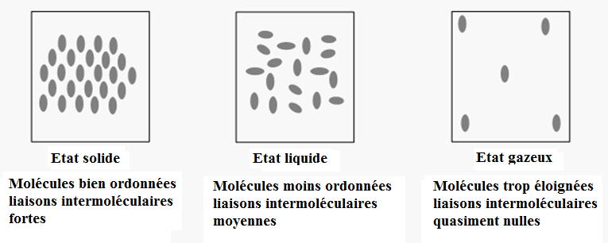
Liaison hydrogène intermoléculaire :
C’est des liaisons qui se forment entre les molécules et c’est type de liaison qui se casse pour passer d’un état physique à un autre moins dense.
Lors du passage de l’état solide vers liquide les molécules s’éloignent un peu sous l’agitation thermique qui est due au chauffage et les liaisons H intermoléculaires s’affaiblissent un peu. Et lors du passage de l’état liquide vers l’état gazeux les molécules s’éloignent d’avantage et les liaisons H intermoléculaires deviennent quasiment nulles.

Slide 27
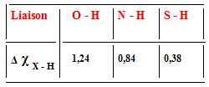
L’influence des liaisons intermoléculaires sur les températures de changements d’état sont directement dépendantes de la force de ces liaisons intermoléculaires, plus elles sont faibles plus l’énergie à fournir pour les casser est faible et ainsi la température de changement d’état est plus basse.
Exemple :
La molécule CH₄ est apolaire car son μ_{T} est nul. Donc absence de liaison H et les températures de changement d’état sont très basses.
Les autres molécules H₂O, NH₃, et H₂S sont polaires et leur moment dipolaire dépend de la différence d’électronégativité.
On remarque que plus la différence d’électronégativité est grande plus le moment dipolaire est grand, ce qui augmentera la polarité des molécules et ainsi cela influera sur force des liaisons intermoléculaires qui sont proportionnelles aux températures de changement d’état.

Slide 28
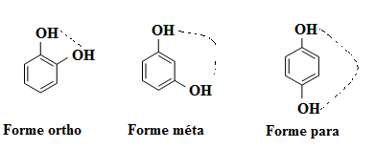
Liaison hydrogène intramoléculaire :
Ce type de liaison H existe à l’intérieur de la molécule elle-même et plus les deux groupements qui forment cette liaison sont proches plus celle-ci est forte.
Exemple :
Considérant ces trois molécules de diphénol sous forme ortho, méta, para.
La forme ortho peut faire des liaisons hydrogène intramoléculaires car les groupements OH sont suffisamment proches. Ce qui est plus difficile pour la forme méta et quasiment impossible pour la forme para.
La température d’ébullition de la forme para sera plus importante que la forme méta elle-même plus importante que celle de la forme ortho, car toutes les fonctions OH du para vont faire que des liaisons intermoléculaires (étant donné que la molécule se trouve en plusieurs exemplaires dans le milieu). Liaisons qu’il faudra détruire par chauffage pour permettre l’ébullition. Alors que pour la forme ortho, une partie des OH sont utilisés pour former des liaisons intramoléculaires, il y a donc moins de liaisons intermoléculaires à détruire pour atteindre l’ébullition, donc la température d’ébullition est moins grande. On peut généraliser en disant que température d’ébullition, de fusion, viscosité et solubilité augmentent avec la force des liaisons hydrogène intermoléculaires. Et si on cherche à comparer les températures d’ébullition de deux molécules, il faudra voir lesquelles peuvent faire des liaisons intra et par conséquent moins de liaisons intermoléculaires et cela conduira à des températures plus basses.

Slide 29
Règle :
Liaisons intra plus fortes liaisons inter plus faibles et T plus faibles
Pour l’exemple précédant, on trouve :
Liaison intra (para) < Liaison intra (méta) < Liaison intra (ortho)
Liaison inter (para) > Liaison inter (méta) > Liaison inter (ortho)
T (para) > T (méta) > T (ortho)
Ceci est valable pour les deux températures de fusion et d’ébullition.
Remarque :
Les liaisons H intramoléculaires sont d’autant plus fortes que le H est plus proche de l’atome électronégatif avec lequel il fait liaison. Les liaisons les plus fortes sont celles qui présentent 5,6 à 7 chainons entre le H et l’atome le plus électronégatif.
Entre ces trois formes, c’est celle qui possède 6 chainons (les chainons sont les atomes d’une chaine) est la plus stable.
Si on a un nombre de chainons moins de 5 ou plus que 7, cette liaison devient peu stable.

Slide 30
Application :
L’acide fumarique et l’acide maléique possèdent tous les deux la formule semi-développée : HOOC – CH = CH - COOH mais avec deux températures d’ébullition 87°C et 137°C respectivement. Attribuez les deux formules ci- dessous aux deux acides en justifiant votre choix.
Solution :
On voit clairement la liaison hydrogène intramoléculaire dans le composé (A) est plus forte (groupements plus rapprochés) que dans (B), donc ici les liaisons intermoléculaires seront plus faibles dans (A), et par conséquent une température d’ébullition plus faible à ce composé.
Ainsi on trouve :
(A) : Acide maléique (87°C).
(B) : Acide fumarique (137°C).

Slide 31
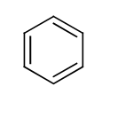
Définition et aromaticité :
Selon la règle de Huckel, un composé est aromatique :
S’il est tout d’abord cyclique.
S’il a un système conjugué sur l’ensemble du cycle.
S’il contient (4n + 2) électrons délocalisés.
Si n n’est pas un nombre entier, le composé n’est pas aromatique.
Exemple :
Cas des électrons П :
4 électrons π 6 électrons π
4n+2 = 4 4n+2 = 6 n =1/2 ( non aromatique) n =1 ( Aromatique)

Slide 32
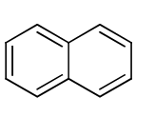
8 électrons π 10 électrons π
4n+2=8 4n+2=10
n=3/2 ( Non aromatique) n = 2 ( Aromatique)
Pour que les doublets d’électrons libres puissent participer à l’aromaticité, il faut qu’ils soient conjugués à des doubles liaisons.
Exemple:
Cas des doublets électroniques

